Slide 1
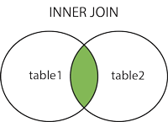
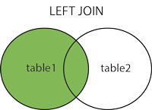
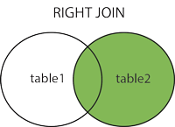
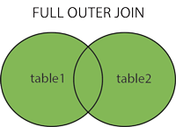
Tugas Praktikum Basis Data
Table Join
Oleh Panji Iman Baskoro
NRP 171111023
Di bawah ini adalah beberapa jenis join table yang paling sering digunakan. Join sendiri adalah proses SELECT data pada umumnya yang dipadukan dengan logic diagram venn seperti intersect, union dan complement berdasarkan pada primary dan foreign key pada tabel tersebut. Untuk lebih jelasnya kita bisa melihatnya pada diagram di bawah ini
Di sampin adaah diagram dari inner join yang menunjukkan area hijau sebagai area yang digunakan. Jadi pada inner join data yang akan ditampilkan adalah data yang memiliki kesamaan id/parameter lain pada kedua tabel dan hanya menampilkan yang sama saja
Selanjutnya ada left join, join yang satu ini memiliki sifat akan menampilkan data yang memiliki kesamaan dan ditambah dengan semua data yang ada di tabel kiri meskipun tidak memiliki kesamaan pada tabel kanan
Sama halnya dengan Left join, right join hanya beda pada data yang diambil berdasarkan tabel yang berada di sebelah kanan.
Full outer join sebenarnya sangat sulit untuk diimplementasikan di MySQL salah satu solusi nya adalah dengan melakukan RIGHT JOIN/RIGHT OUTER JOIN dan LEFT JOIN/LEFT OUTER JOIN kemudian melakukan proses UNION diantara keduanya.

Slide 2
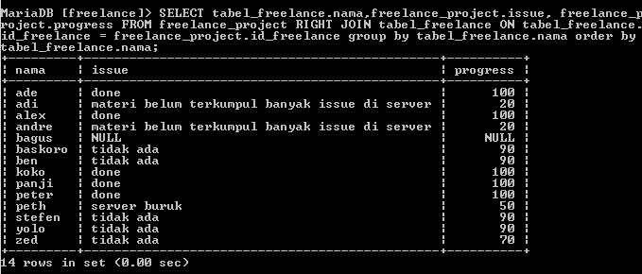
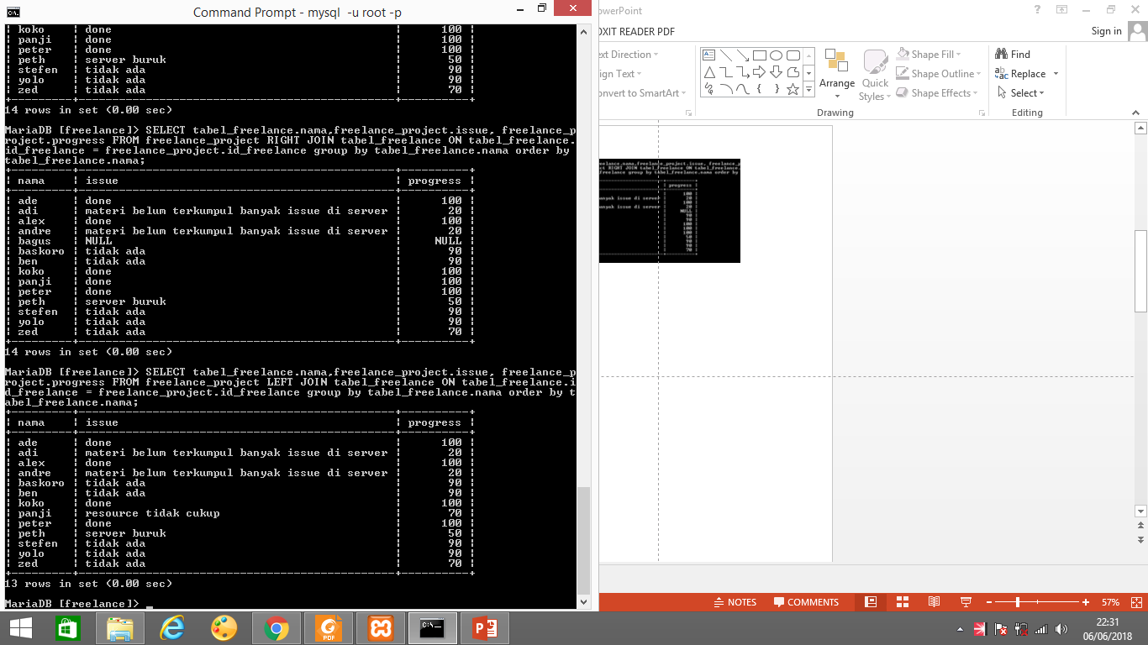
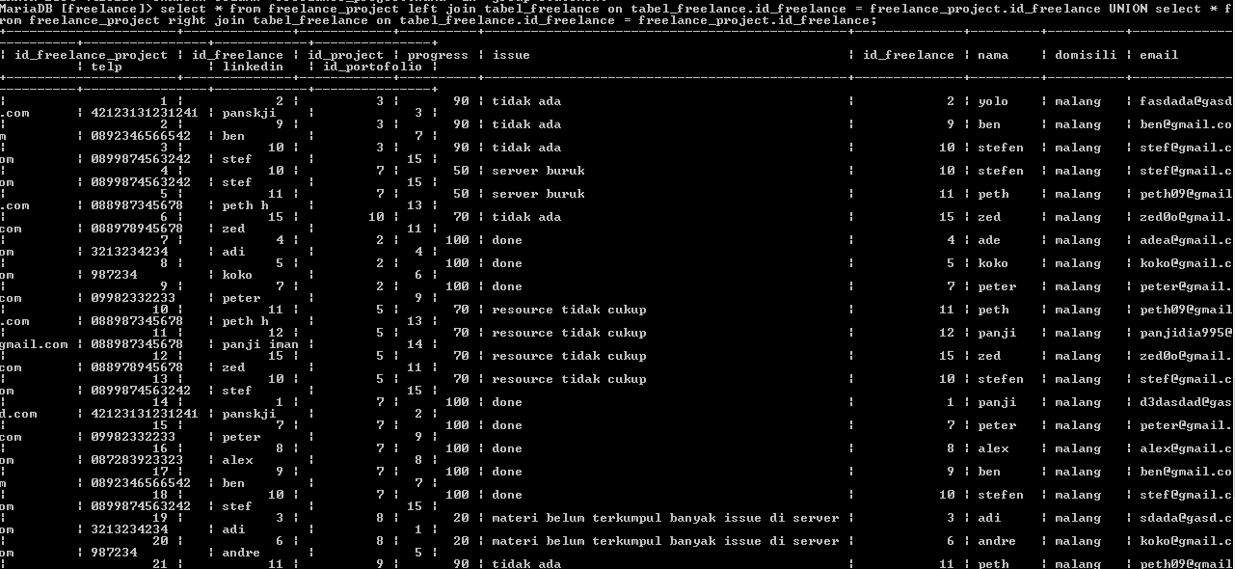
Right Join
Left Join
Full outer join (left join union right join)

Slide 3
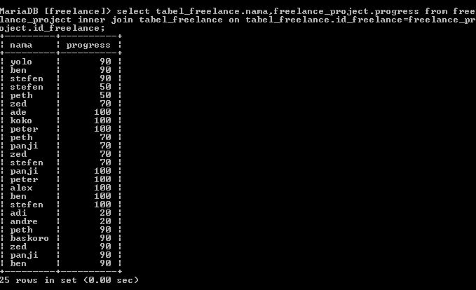
Inner Join
TERIMAKASIH

Slide 4
Ditulis oleh :
Panji Iman Baskoro
TI A
171111023
Blog :
https://bijancot.me
Portofolio :
http://bijancot.github.io

